Slide 1

Санкт-Петербургский государственный электротехнический университет «ЛЭТИ» им. В.И. Ульянова (Ленина)
Лабораторная работа №4
ИЗУЧЕНИЕ ШИФРОВ DES, 3DES И МАГМА
Студент: |  | Выонг В.З, группа 1362
Руководитель: |  | Племянников А.К., доцент каф. ИБ
Санкт-Петербург 2025

Slide 2
Цель работы
Цель: Приобретение навыков работы с шифрами DES, 3DES и ГОСТ 28147-89 Магма
Задачи:
Изучить преобразования DES по шаблонной схеме DES Visualisation из CrypTool 2;
Провести исследование DES в режимах работы ECB и CBC, используя CrypTool 1;
Разработать схему в CrypTool 2 для экспериментального определения всех тех версий 3-DES, которые реализованы в Cryptool 2;
Изучить преобразования шифра Магма с помощью приложения ЛИТОРЕЯ;
Провести исследование шифра Магма в режимах работы простой замены и простой замены с зацеплением, используя приложение ЛИТОРЕЯ.

Slide 3
Визуализация алгоритма зашифрования DES в инфографике
Открытый текст (hex): 01 A2 B3 C4 D5 E6 07 F8
Ключ (hex): 13 34 57 79 9B BC DF F1
Round | Left | Right | Key
1 | 10111110101001101000000001100110 | 10010111011110100110001001010101 | 000110110000001011101111111111000111000001110010
2 | 10010111011110100110001001010101 | 00011110101011111011111110110111 | 011110011010111011011001110110111100100111100101
3 | 00011110101011111011111110110111 | 11110101001001101100010011000110 | 010101011111110010001010010000101100111110011001
4 | 11110101001001101100010011000110 | 01000111111001010101111011101110 | 011100101010110111010110110110110011010100011101
5 | 01000111111001010101111011101110 | 10001011101000011010001111000000 | 011111001110110000000111111010110101001110101000
6 | 10001011101000011010001111000000 | 01010001001000101101110111110111 | 011000111010010100111110010100000111101100101111
7 | 01010001001000101101110111110111 | 00100010000100001000110001011000 | 111011001000010010110111111101100001100010111100
8 | 00100010000100001000110001011000 | 00100110111000011101001000111010 | 111101111000101000111010110000010011101111111011
9 | 00100110111000011101001000111010 | 01111111000111010111000110000110 | 111000001101101111101011111011011110011110000001
10 | 01111111000111010111000110000110 | 00101100000010110001101010001010 | 101100011111001101000111101110100100011001001111
11 | 00101100000010110001101010001010 | 11000011111001001111110101001000 | 001000010101111111010011110111101101001110000110
12 | 11000011111001001111110101001000 | 00010000001000001111000001101001 | 011101010111000111110101100101000110011111101001
13 | 00010000001000001111000001101001 | 01010001111000000011000001110001 | 100101111100010111010001111110101011101001000001
14 | 01010001111000000011000001110001 | 11100100011110000111101010001000 | 010111110100001110110111111100101110011100111010
15 | 11100100011110000111101010001000 | 00011101001010100101011011011110 | 101111111001000110001101001111010011111100001010
16 | 00011101001010100101011011011110 | 00101100010101101011111111010010 | 110010110011110110001011000011100001011111110101
Шифровка (bin): 10000100 00111111 11011110 11100110 10011111 01100100 00011011 00000111
Шифровка (hex): 84 3F DE E6 9F 64 1B 07

Slide 4
DES: Начальная и конечная перестановки
Открытый текст (bin)
0 | 0 | 0 | 0 | 0 | 0 | 0 | 1 | 1 | 0 | 1 | 0 | 0 | 0 | 1 | 0 | 1 | 0 | 1 | 1 | 0 | 0 | 1 | 1 | 1 | 1 | 0 | 0 | 0 | 1 | 0 | 0 | 1 | 1 | 0 | 1 | 0 | 1 | 0 | 1 | 1 | 1 | 1 | 0 | 0 | 1 | 1 | 0 | 0 | 0 | 0 | 0 | 0 | 1 | 1 | 1 | 1 | 1 | 1 | 1 | 1 | 0 | 0 | 0
Начальная перестановка
58 | 50 | 42 | 34 | 26 | 18 | 10 | 2 | 60 | 52 | 44 | 36 | 28 | 20 | 12 | 4
62 | 54 | 46 | 38 | 30 | 22 | 14 | 6 | 64 | 56 | 48 | 40 | 32 | 24 | 16 | 8
57 | 49 | 41 | 33 | 25 | 17 | 9 | 1 | 59 | 51 | 43 | 35 | 27 | 19 | 11 | 3
61 | 53 | 45 | 37 | 29 | 21 | 13 | 5 | 63 | 55 | 47 | 39 | 31 | 23 | 15 | 7
1 | 0 | 1 | 1 | 1 | 0 | 0 | 0 | 1 | 0 | 0 | 1 | 0 | 1 | 0 | 0 | 0 | 1 | 1 | 1 | 1 | 0 | 0 | 0 | 0 | 1 | 0 | 1 | 0 | 1 | 0 | 1 | 1 | 0 | 1 | 1 | 1 | 1 | 1 | 0 | 1 | 0 | 1 | 0 | 0 | 1 | 1 | 0 | 1 | 0 | 0 | 0 | 0 | 0 | 0 | 0 | 0 | 1 | 1 | 0 | 0 | 1 | 1 | 0

Slide 5
DES: Начальная и конечная перестановки
Шифротекста (после 16-ого раунда)
0 | 0 | 0 | 1 | 1 | 1 | 0 | 1 | 0 | 0 | 1 | 0 | 1 | 0 | 1 | 0 | 0 | 1 | 0 | 1 | 0 | 1 | 1 | 0 | 1 | 1 | 0 | 1 | 1 | 1 | 1 | 0 | 0 | 0 | 1 | 0 | 1 | 1 | 0 | 0 | 0 | 1 | 0 | 1 | 0 | 1 | 1 | 0 | 1 | 0 | 1 | 1 | 1 | 1 | 1 | 1 | 1 | 1 | 0 | 1 | 0 | 0 | 1 | 0
Конечная перестановка
40 | 8 | 48 | 16 | 56 | 24 | 64 | 32 | 39 | 7 | 47 | 15 | 55 | 23 | 63 | 31
38 | 6 | 46 | 14 | 54 | 22 | 62 | 30 | 37 | 5 | 45 | 13 | 53 | 21 | 61 | 29
36 | 4 | 44 | 12 | 52 | 20 | 60 | 28 | 35 | 3 | 43 | 11 | 51 | 19 | 59 | 27
34 | 2 | 42 | 10 | 50 | 18 | 58 | 26 | 33 | 1 | 41 | 9 | 49 | 17 | 57 | 25
1 | 0 | 0 | 0 | 0 | 1 | 0 | 0 | 0 | 0 | 1 | 1 | 1 | 1 | 1 | 1 | 1 | 1 | 0 | 1 | 1 | 1 | 1 | 0 | 1 | 1 | 1 | 0 | 0 | 1 | 1 | 0 | 1 | 0 | 0 | 1 | 1 | 1 | 1 | 1 | 0 | 1 | 1 | 0 | 0 | 1 | 0 | 0 | 0 | 0 | 0 | 1 | 1 | 0 | 1 | 1 | 0 | 0 | 0 | 0 | 0 | 1 | 1 | 1

Slide 6
DES: Раунды DES
L0 | R0
101111000101001010111100001010101 | 1011111101100101101000000000100110
K1
f
Round function
L1 | R1
101111010010100100000000110011010 | 100101110111011010010000101010101

Slide 7
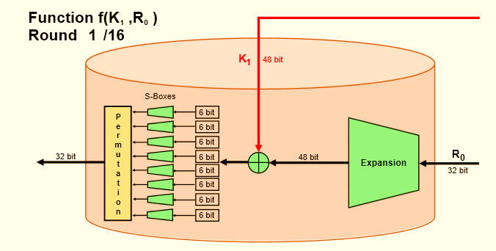
DES: Функция шифрования DES

Slide 8
DES: Алгоритм развертывания ключа DES
Ключ (64 биты)
0 | 0 | 0 | 1 | 0 | 0 | 1 | 1 | 0 | 0 | 1 | 1 | 0 | 1 | 0 | 0 | 0 | 1 | 0 | 1 | 0 | 1 | 1 | 1 | 0 | 1 | 1 | 1 | 1 | 0 | 0 | 1 | 1 | 0 | 0 | 1 | 1 | 0 | 1 | 1 | 1 | 0 | 1 | 1 | 1 | 1 | 0 | 0 | 1 | 1 | 0 | 1 | 1 | 1 | 1 | 1 | 1 | 1 | 1 | 1 | 0 | 0 | 0 | 1
57 | 49 | 41 | 33 | 25 | 17 | 9 | 1 | 58 | 50 | 42 | 34 | 26 | 18
10 | 2 | 59 | 51 | 43 | 35 | 27 | 19 | 11 | 3 | 60 | 52 | 44 | 36
63 | 55 | 47 | 39 | 31 | 23 | 15 | 7 | 62 | 54 | 46 | 38 | 30 | 22
14 | 6 | 61 | 53 | 45 | 37 | 29 | 21 | 13 | 5 | 28 | 20 | 12 | 4
Фактический ключ (56 битов)
1111000011001100101010101111 | 0101010101100110011110001111
1110000110011001010101011111 | 1010101011001100111100011110
Сдвиг влево
Раунд | Сдвиг
1,2,9,16 | один бит
Остальные | два бита
14 | 17 | 11 | 24 | 1 | 5 | 3 | 28 | 15 | 6 | 21 | 10
23 | 19 | 12 | 4 | 26 | 8 | 16 | 7 | 27 | 20 | 13 | 2
41 | 52 | 31 | 37 | 47 | 55 | 30 | 40 | 51 | 45 | 33 | 48
44 | 49 | 39 | 56 | 34 | 53 | 46 | 42 | 50 | 36 | 29 | 32
Ключ раунда 1 (48 битов)
0 | 0 | 0 | 1 | 1 | 0 | 1 | 1 | 0 | 0 | 0 | 0 | 0 | 0 | 1 | 0 | 1 | 1 | 1 | 0 | 1 | 1 | 1 | 1 | 1 | 1 | 1 | 1 | 1 | 1 | 0 | 0 | 0 | 1 | 1 | 1 | 0 | 0 | 0 | 0 | 0 | 1 | 1 | 1 | 0 | 0 | 1 | 0 | 0 | 0 | 0 | 1 | 1 | 0 | 1 | 1 | 0 | 0 | 0 | 0 | 0 | 0 | 1 | 0

Slide 9
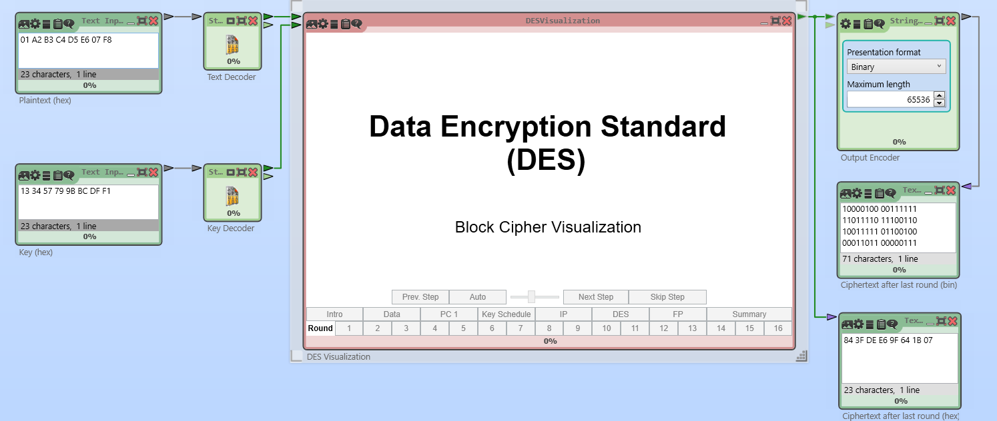
Схема протокола зашифрования сообщения в CrypTool 2

Slide 10
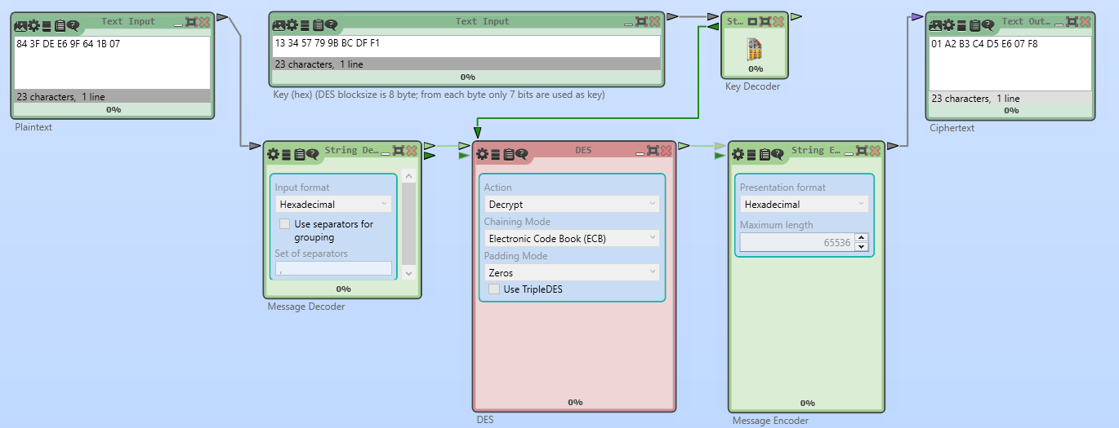
Схема протокола расшифрования сообщения в CrypTool 2

Slide 11












DES: Схемы режимов ECB
$$P_{1}$$
$$P_{2}$$
$$P_{N}$$
$$P_{1}$$
$$P_{2}$$
$$P_{N}$$
n-бит
n-бит
n-бит
n-бит
n-бит
n-бит
K
E
K
E
...
K
E
K
D
K
D
...
K
D
n-бит
n-бит
n-бит
n-бит
n-бит
n-бит
$$C_{1}$$
$$C_{2}$$
$$C_{N}$$
$$C_{1}$$
$$C_{2}$$
$$C_{N}$$
Шифрование
Дешифрование
E - Шифрование
Pᵢ - Блок исходного текста i
K - Секретный ключ
D - Дешифрование
Cᵢ - Блок зашифрованного текста

Slide 12














DES: Схемы режимов CBC
$$P_{1}$$
$$P_{2}$$
$$P_{N}$$
$$P_{1}$$
$$P_{2}$$
$$P_{N}$$
n-бит
n-бит
n-бит
n-бит
n-бит
n-бит
(IV)
...
$$C_{N−1}$$
(IV)
...
$$C_{N−1}$$
K
E
K
E
K
E
K
D
K
D
K
D
n-бит
n-бит
n-бит
n-бит
n-бит
n-бит
$$C_{1}$$
$$C_{2}$$
$$C_{N}$$
$$C_{1}$$
$$C_{2}$$
$$C_{N}$$
Шифрование
Дешифрование
E - Шифрование
Pᵢ - Блок исходного текста i
K - Секретный ключ
D - Дешифрование
Cᵢ - Блок зашифрованного текста

Slide 13
DES: Атаки "грубой силы"
Кол-во символов | Известные байты | Ожидаемое время
1061 | 7 | < 1 с
1061 | 6 | < 1 с
1061 | 5 | ~ 23 с
1061 | 4 | ~ 50 мин
1061 | 3 | ~ 4.3 д
1061 | 2 | ~ 1.5 г
1061 | 1 | ~ 180 г
1061 | 0 | ~ 22000 г
Кол-во символов | Известные байты | Ожидаемое время
1061 | 7 | < 1 с
1061 | 6 | < 1 с
1061 | 5 | ~ 35 с
1061 | 4 | ~ 1.18 ч
1061 | 3 | ~ 6.9 д
1061 | 2 | ~ 2.5 г
1061 | 1 | ~ 300 г
1061 | 0 | ~ 36000 г
DES режимов ECB
DES режимов CBC

Slide 14
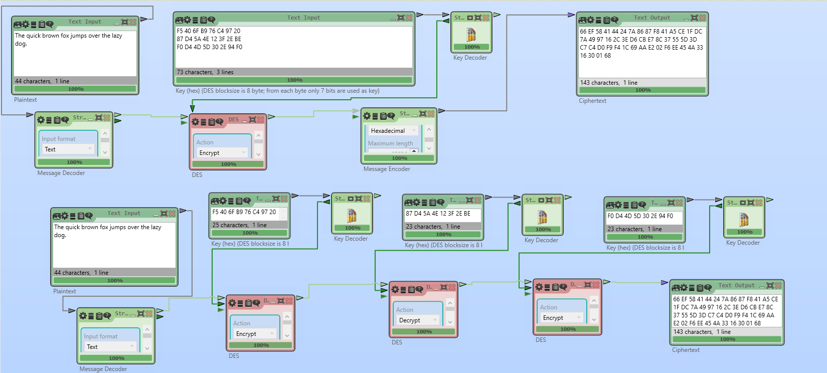
3-DES: Разработанная схема в CrypTool 2
Модель режима DES-EDE3

Slide 15
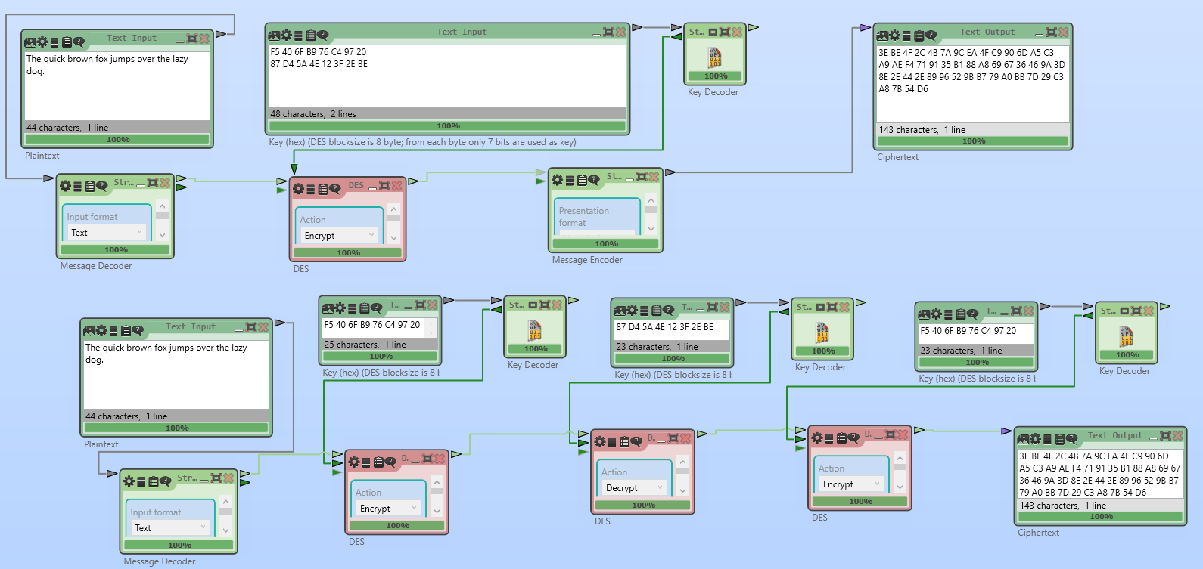
3-DES: Разработанная схема в CrypTool 2
Модель режима DES-EDE2

Slide 16
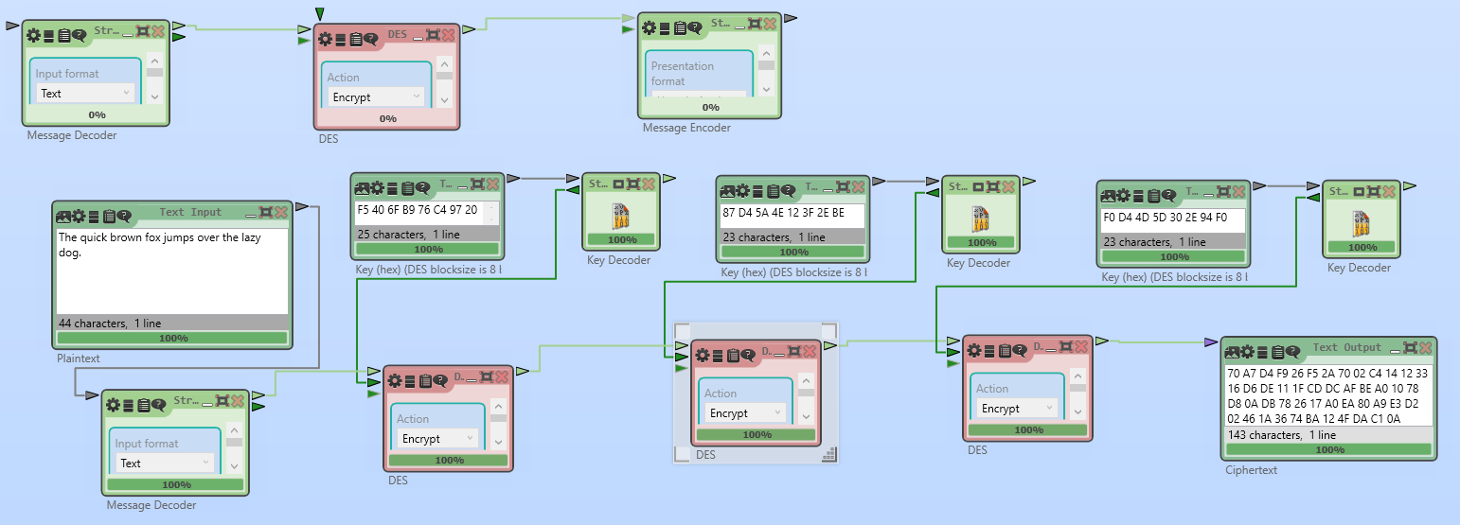
3-DES: Разработанная схема в CrypTool 2
Модель режима DES-EЕE3

Slide 17
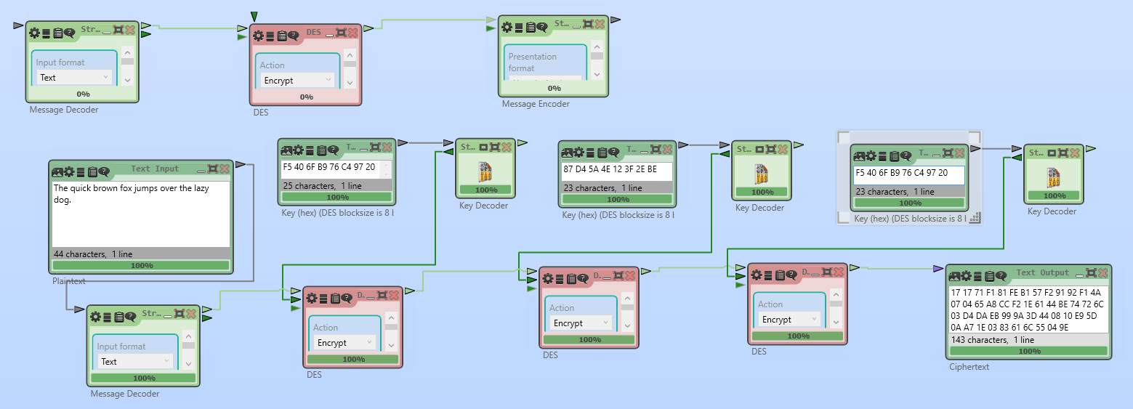
3-DES: Разработанная схема в CrypTool 2
Модель режима DES-EЕE2

Slide 18
3-DES: Схема алгоритма шифрования DES-EDE3, DES-EDE2
Блок данных М 64 бит
Блок данных М 64 бит
DES шифрование
DES шифрование
K1
K1
DES расшифрование
DES расшифрование
K2
K2
DES шифрование
DES шифрование
K3
K1
Блок шифровки
С 64 бит
Блок шифровки
С 64 бит
DES-EDE3
DES-EDE2

Slide 19
3-DES: Схема алгоритма шифрования DES-EEE3, DES-EEE2
Блок данных М 64 бит
Блок данных М 64 бит
DES шифрование
DES шифрование
K1
K1
DES шифрование
DES шифрование
K2
K2
DES шифрование
DES шифрование
K3
K1
Блок шифровки
С 64 бит
Блок шифровки
С 64 бит
DES-EEE3
DES-EEE2

Slide 20
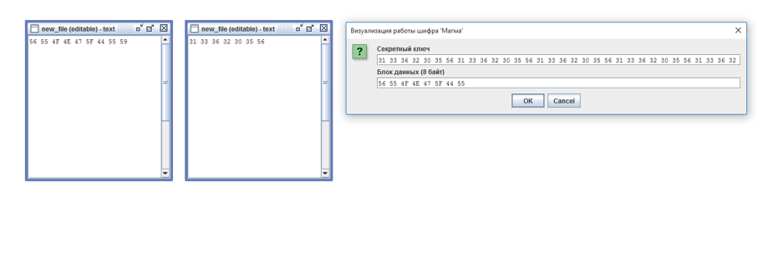
ГОСТ 28147-89 Магма: Расчет первого раунда шифрования
Исходные данные

Slide 21
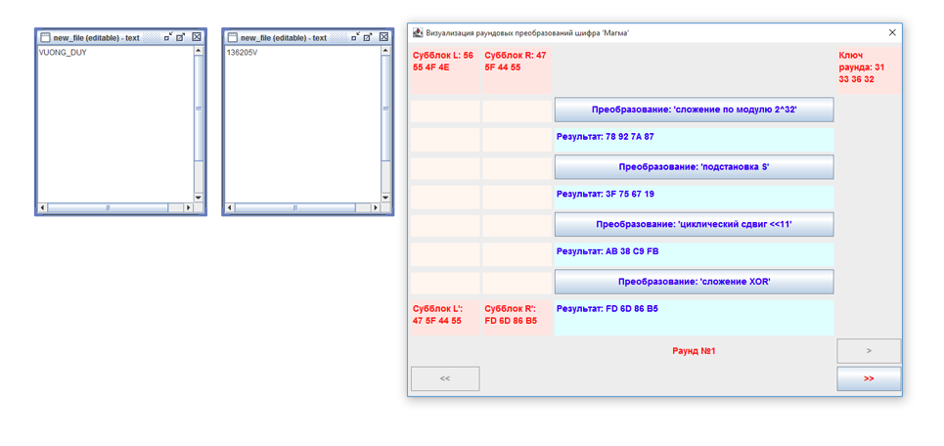
ГОСТ 28147-89 Магма: Расчет первого раунда шифрования
Результат первого раунда шифрования

Slide 22
ГОСТ 28147-89 Магма: Ручной расчет первого раунда шифрования
Исходный текст
V | U | O | N | G | _ | D | U | Y
56 | 55 | 4F | 4E | 47 | 5F | 44 | 55 | 59
Ключ (128 битов)
1 | 3 | 6 | 2 | 0 | 5 | V | 1 | 3 | 6 | 2 | 0 | 5 | V | 1 | 3
31 | 33 | 36 | 32 | 30 | 35 | 56 | 31 | 33 | 36 | 32 | 30 | 35 | 56 | 31 | 33
00110001001100110011011000110010
Left
Right
56 | 55 | 4F | 4E | 47 | 5F | 44 | 55
01000111010111110100010001010101

Slide 23

ГОСТ 28147-89 Магма: Ручной расчет первого раунда шифрования
Right
01000111010111110100010001010101
01111000100100100111101010000111
Key 1
00110001001100110011011000110010
Mod $2^{32}$
78 | 92 | 7A | 87
3F | 75 | 67 | 19
S -Box | 0 | 1 | 2 | 3 | 4 | 5 | 6 | 7 | 8 | 9 | 10 | 11 | 12 | 13 | 14 | 15
1 | 12 | 4 | 6 | 2 | 10 | 5 | 11 | 9 | 14 | 8 | 13 | 7 | 0 | 3 | 15 | 1
2 | 6 | 8 | 2 | 3 | 9 | 10 | 5 | 12 | 1 | 14 | 4 | 7 | 11 | 13 | 0 | 15
3 | 11 | 3 | 5 | 8 | 2 | 15 | 10 | 13 | 14 | 1 | 7 | 4 | 12 | 9 | 6 | 0
4 | 12 | 8 | 2 | 1 | 13 | 4 | 15 | 6 | 7 | 0 | 10 | 5 | 3 | 14 | 9 | 11
5 | 7 | 15 | 5 | 10 | 8 | 1 | 6 | 13 | 0 | 9 | 3 | 14 | 11 | 4 | 2 | 12
6 | 5 | 13 | 15 | 6 | 9 | 2 | 12 | 10 | 11 | 7 | 8 | 1 | 4 | 3 | 14 | 0
7 | 8 | 14 | 2 | 5 | 6 | 9 | 1 | 12 | 15 | 4 | 11 | 0 | 13 | 10 | 3 | 7
8 | 1 | 7 | 14 | 13 | 0 | 5 | 8 | 3 | 4 | 15 | 10 | 6 | 9 | 12 | 11 | 2
<<11
AB | 38 | C9 | FB

Slide 24
ГОСТ 28147-89 Магма: Ручной расчет первого раунда шифрования
L0 |  |  |  | R0
56 | 55 | 4F | 4E | 47 | 5F | 44 | 55
K1: 31 33 36 32
AB | 38 | C9 | FB
f
Round function “Магма”
L1 |  |  |  | R1
47 | 5F | 44 | 55 | FD | 6D | 86 | B5

Slide 25



ГОСТ 28147-89 Магма: Шифрование картинок
Результат шифровки режимом простой замены (ECB)
Результат шифровки режимом простой замены с зацеплением
Исходная картинка
Результаты сжатия
Картинка | Процент сжатия
Исходная | 98%
ECB | 11%
CBC | 0%

Slide 26
Заключение
Были исследованы режимы ECB и CBC шифра DES и выявлены следующие основные характеристики:
Симметричный блочный шифр
Длина ключа – 64 бита (8 из которых – контрольные/проверочные)
Размер блока – 64 бита
В основе алгоритма лежит сеть Фейстеля с 16 раундами и рядом перестановок
Было оценено время атаки грубой силой при известной части ключа для режимов ECB и CBC на примере текста длиной ~1100 символов, режим CBC показал лучшие результаты, что может быть связано с использованием различных значений для шифрования каждого блока
Было проведено исследование реализации шифра 3DES в CrypTool2 путем построения моделей. В результате были выявлены два возможных режима работы модуля TripleDES:
При длине ключа 16 байтов используется режим DES-EDE2, в котором применяется два различных ключа:первый ключ используется на первом и третьем этапе, а второй – на втором этапе.
При длине ключа 24 байта используется режим DES-EDE3, в котором каждый из трех этапов использует отдельный ключ.
В итоге, результаты работы встроенного модуля и созданных моделей полностью совпали.
Был исследован шифр Магма ГОСТ 28147-89 и выявлены следующие основные характеристики данного шифра:
симметричный блочный шифр
длина ключа – 256 бит
размер блока – 64 бита
В основе алгоритма лежит сеть Фейстеля с 32 раундами, рядом перестановок и сдвигов
Кроме того, была проведена шифровка изображения в различных режимах работы алгоритма. Установлено, что при простом режиме замены, при использовании блоков с небольшим количеством ключей, сохраняются различимые очертания оригинального изображения. Однако в режиме замены с зацеплением, где результат текущего блока зависит от предыдущего, достигается большая энтропия. Это подтверждает, что попытка сжать зашифрованное изображение не приводит к значительным результатам.

